Slide 1

Строки

Slide 2

Что мы уже знаем?
Какие типы данных существуют в Python?
Данные какого типа возвращает функция input()?
Какие функции существуют для изменения типа данных?
Что такое переменная? Как ее создать?
Что значит возврат значения из функции?
Какие функции возвращают значение?

Slide 3

Строки в Python - упорядоченные последовательности символов, используемые для хранения и представления текстовой информации, поэтому с помощью строк можно работать со всем, что может быть представлено в текстовой форме.

Slide 4
Строки в Python - упорядоченные последовательности символов, используемые для хранения и представления текстовой информации, поэтому с помощью строк можно работать со всем, что может быть представлено в текстовой форме.

Slide 5
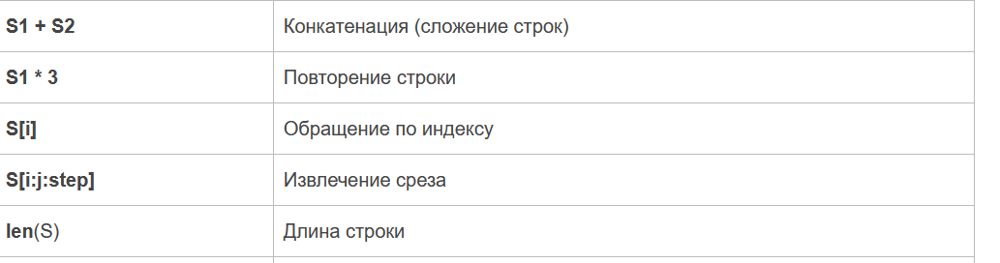

Slide 6
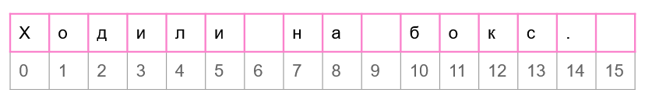

Slide 7
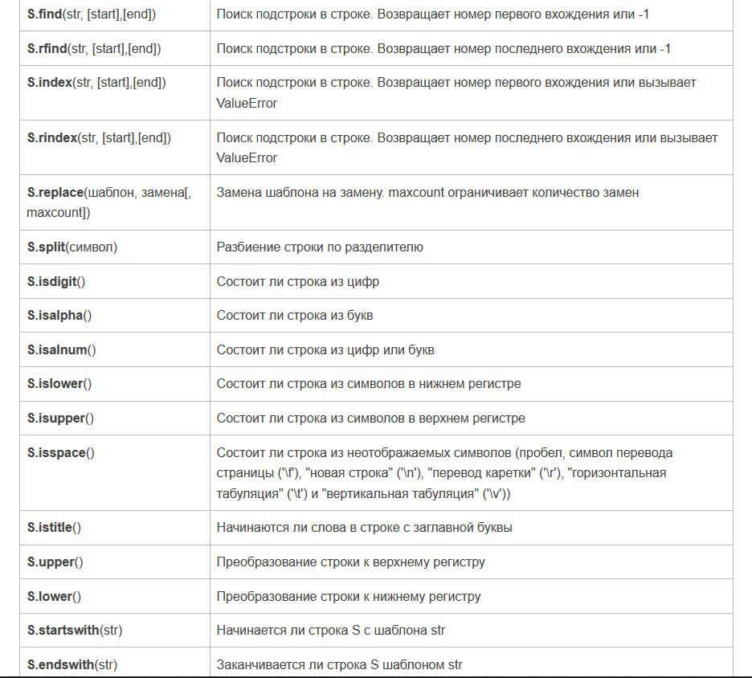

Slide 8
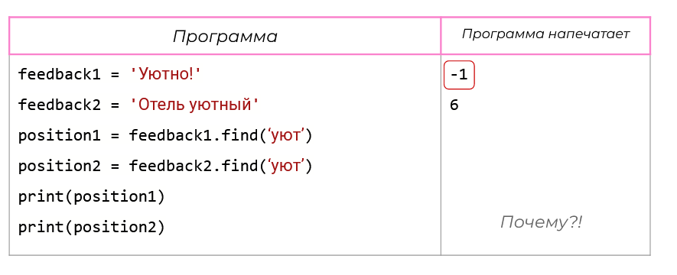

Slide 9
Задания: https://forms.gle/8KAq6ZrhBVQvYcHP7

